Slide 1
Java Racer
Versión 1 – carretera recta

Slide 2
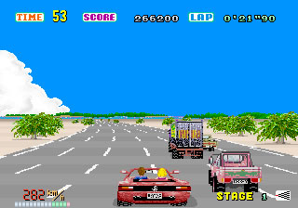
Out Run
Out Run (también escrito como OutRun) es un videojuego arcade de conducción lanzado por Sega en septiembre de 1986.
El objetivo es evitar el tráfico y llegar a uno de los cinco destinos.

Slide 3
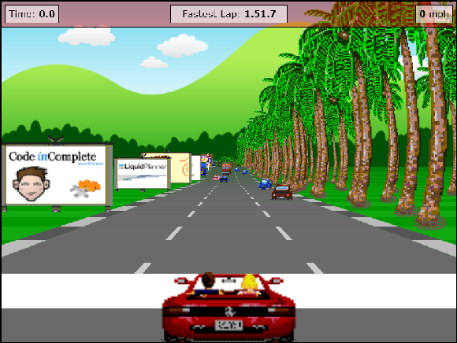
Out Run
Es un juego en seudo-3D (también conocido como 2.5D).
Se usan proyecciones para simular objetos en 3D, cuando en realidad son objetos en 2D.

Slide 4
JavaScript Racer
https://codeincomplete.com/articles/javascript-racer/
4 versiones:
Versión 1. Carretera recta.
Versión 2. Curvas.
Versión 3. Colinas.
Versión 4. Versión final.
La versión final se puede jugar en https://codeincomplete.com/games/racer/

Slide 5
Java Racer – versión 1
Temas:
Proyección 3D a 2D.
Estructura del código.
Ciclo del juego.
Imágenes y sprites.
Variables del juego.
Manejando un Ferrari.
Geometría de la carretera.
Dibujando el fondo.
Dibujando el automóvil.

Slide 6
Proyección 3D a 2D
Se necesita proyectar un punto de un mundo 3D a una pantalla 2D.
Se coloca una cámara virtual en el mundo 3D.
Frente a la cámara virtual se coloca un plano, llamado el plano de proyección.
El objetivo es proyectar los objetos del mundo 3D en dicho plano.
Luego el plano de proyección se proyecta a la pantalla (en un JFrame o JPlane).

Slide 7
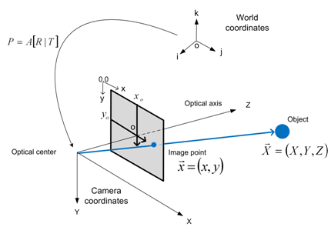
Proyección 3D a 2D
http://archimede.bibl.ulaval.ca/archimede/fichiers/25229/25229_35.png

Slide 8
Camino de un punto

Slide 9
Trasladar
Cambia las coordenadas de un punto de coordenadas del mundo a coordenadas de la cámara.
$x_{\text{camera}}=x_{\text{world}}−\text{cameraX}$
$y_{\text{camera}}=y_{\text{world}}−\text{camera}\text{Y}$
$z_{\text{camera}}=z_{\text{world}}−\text{camera}\text{Z}$
NOTA: en un verdadero sistema 3D también habría un paso de rotación, pero como las curvas serán falsas, no hay que preocuparse por la rotación.

Slide 10
Proyectar
Cambia las coordenadas de un punto de coordenadas de la cámara a coordenadas del plano de proyección.
La proyección es de 3D a 2D y utiliza la ley de los triángulos semejantes:
Sean:
$h$ la altura de la cámara.
$d$ la distancia de la cámara al plano de proyección.
$z$ la distancia de la cámara al objeto.
$y$ la coordenada $y$ en el plano de proyección.

Slide 11
Proyectar
El objetivo es calcular $y$ a partir de $h, d$ y $z$.
$y=h×d/z$

Slide 12
Proyectar

Slide 13
Proyectar
Se puede dibujar un diagrama similar desde una vista de arriba hacia abajo y obtener una ecuación para calcular la coordenada $x$ del plano de proyección:
$x=w×d/z$
Donde $w$ es la mitad del ancho de la carretera (desde la cámara hasta el borde de la carretera)
Se puede ver que tanto para $x$ como para $y$, lo que se hace es escalar por un factor de $d/z$.

Slide 14
Proyectar
En resumen:
$x_{\text{proj}}=x_{\text{camera}}×d/z_{\text{camera}}$
$y_{\text{proj}}=y_{\text{camera}}×d/z_{\text{camera}}$

Slide 15
Escalar
Cambia las coordenadas de un punto de coordenadas del plano de proyección a coordenadas de la pantalla.
Hay que tomar en cuenta que:
En el plano de proyección, el origen está en el centro y el eje $y$ va hacia arriba.
En la pantalla, el origen está en la esquina superior izquierda y el eje $y$ va hacia abajo.

Slide 16
Escalar

Slide 17
Escalar
$x_{\text{screen}}=\left(\frac{w}{2}\right)+(\frac{w}{2})×x_{\text{proj}}$
$y_{\text{screen}}=\left(\frac{h}{2}\right)+(\frac{h}{2})×y_{\text{proj}}$
Donde $w$ y $h$ son el ancho y el alto de la pantalla en pixeles, respectivamente.

Slide 18
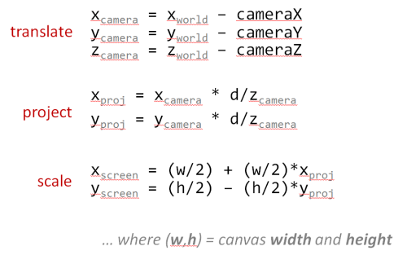
Ecuaciones
En resumen:

Slide 19
Distancia al plano de proyección
Hay dos opciones:
Dejar la distancia fija.
Calcular la distancia a partir del campo de visión (field of view o fov).
La segunda opción es más útil porque facilita hacer un zoom si se desea.

Slide 20
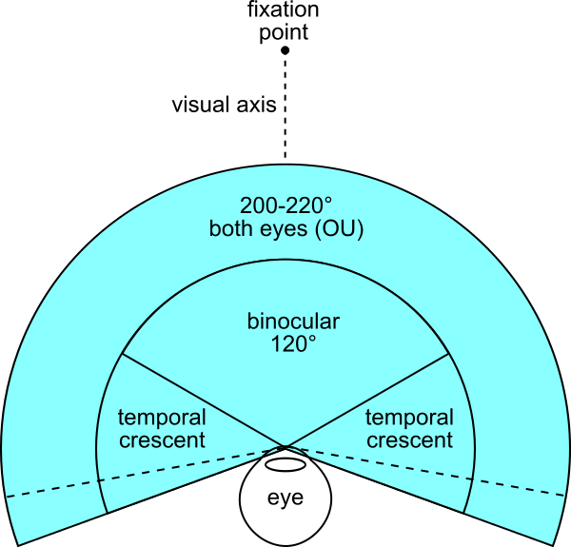
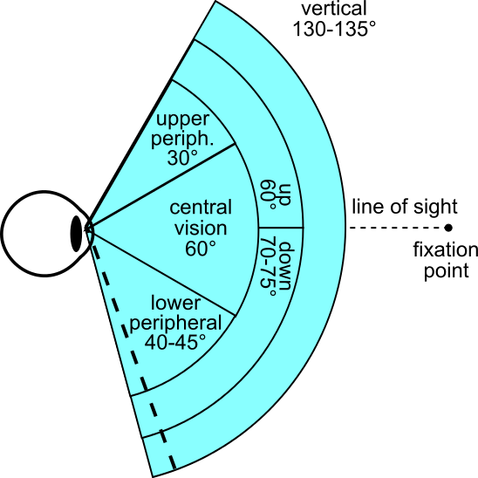
Campo de visión
Fuente: https://en.wikipedia.org/wiki/Field_of_view

Slide 21
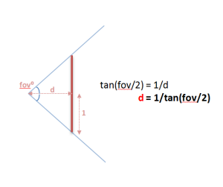
Distancia al plano de proyección
Suponiendo un plano de proyección normalizado con coordenadas entre -1 y 1:
$d=1/\tan{(\text{fov}/2)}$

Slide 22
Estructura del código
Clases principales:
Main. Extiende a JFrame. Define el panel de control. Contiene el método main.
Game. Extiende a JPanel. Contiene toda la lógica del juego.
Render. Métodos de ayuda para dibujar el juego.
Util. Métodos matemáticos de ayuda y otras utilerías.

Slide 23
Estructura del código
Otras clases:
Background. Sprites del fondo.
Colors. Colores de la carretera.
ColorTheme. Colores para la carretera, pasto, franja de ruido y separador de carriles.
Key. Códigos de las teclas para controlar el automóvil.
Sprites. Sprites del juego (automóvil, carteles, árboles).
Segment. Define un segmento de la carretera.

Slide 24
Estructura del código
Point3D. Define un punto en coordenadas del mundo (coordenadas x, y, z).
Point4I. Define un punto en coordenadas de la pantalla (coordenadas x, y, w, scale).
PointProjection. Define un punto en la carretera con coordenadas del mundo, de la cámara y de la pantalla.

Slide 25
Clase Game
La clase Game extiende a JPanel y realiza lo siguiente:
Su constructor carga las imágenes y construye la carretera en base a segmentos (clase Segment).
Crea un objeto ScheduledExecutorService para invocar al método update cierto número de veces por segundo.
Contiene el método paintComponent para dibujar el juego.
paintComponent invoca al método render que es el que hace todo el trabajo.

Slide 26
Ciclo de juego
El método update actualiza el juego.
Se invoca de manera repetida mediante un objeto ScheduledExecutorService.
Runnable r = this::update;
ScheduledExecutorService executor = Executors.newSingleThreadScheduledExecutor();
executor.scheduleAtFixedRate(r, 10, 1000 / FPS, TimeUnit.MILLISECONDS);
Donde FPS es el número de frames por segundo (p.e. 60).

Slide 27
Imágenes y sprites
Al comenzar el juego se cargan dos hojas de sprites:
background.png. Tres capas para el cielo, colinas y árboles.
sprites.png. Sprites del automóvil (además de árboles y carteles para la versión final).

Slide 28
Fondo

Slide 29
Sprites

Slide 30
Imágenes y sprites
La clase Sprite almacena las coordenadas x, y, w, h de los sprites.
public class Sprites {
public static final Rectangle
PALM_TREE = new Rectangle(5, 5, 215, 540),
BILLBOARD08 = new Rectangle(230, 5, 385, 265),
TREE1 = new Rectangle(625, 5, 360, 360),
DEAD_TREE1 = new Rectangle(5, 555, 135, 332),
BILLBOARD09 = new Rectangle(150, 555, 328, 282),
…

Slide 31
Variables del juego
Además de los sprites se necesitan variables para almacenar el estado del juego.
Las variables están declaradas en la clase Game.
Algunas variables:

Slide 32
Variables del juego
private static final int FPS = 60; // how many 'update' frames per second
private static final double STEP = 1.0 / FPS; // how long is each frame (in seconds)
private int width = 1024; // logical canvas width
private int height = 768; // logical canvas height
private final List<Segment> segments = new ArrayList<>(); // array of road segments
private Image background; // our background image (loaded below)
private Image sprites; // our sprite sheet (loaded below)

Slide 33
Manejando un Ferrari
El automóvil del jugador se controla mediante el teclado:
Flecha arriba / letra “w”: acelera.
Flecha izquierda / letra “a”: gira a la izquierda.
Flecha derecha / letra “d”: gira a la derecha.
Flecha abajo / letra “s”: frena.
Si no se oprime la flecha arriba ni la flecha abajo el automóvil se frena lentamente.

Slide 34
Estado del jugador
Las variables que representan el estado del jugador son:
speed. La velocidad actual.
position. La posición actual Z en la pista. Notar que en realidad es la posición de la cámara, no del automóvil.
playerX. La posición actual X en la carretera. Normalizada entre -1 y +1 para ser independiente del valor de roadWidth.
Estás variables se actualizan en el método update.

Slide 35
Método update
Actualiza position basada en el valor de speed.
Actualiza playerX si la flecha izquierda o la flecha derecha están oprimidas.
Aumenta speed si la flecha arriba está oprimida.
Disminuye speed si la flecha abajo está oprimida.
Disminuye speed si la flecha arriba ni la flecha abajo están oprimidas.
Disminuye speed si playerX está afuera de la carretera.
Para caminos rectos, el método update es sencillo.

Slide 36
Método update
private void update() {
position = Util.increase(position, STEP * speed, trackLength);
double dx = STEP * 2 * (speed / maxSpeed); // at top speed, should be able to cross from left to right (-1 to 1) in 1 second
if (keyLeft) {
playerX = playerX - dx;
}
else if (keyRight) {
playerX = playerX + dx;
}

Slide 37
Método update
if (keyFaster) {
speed = Util.accelerate(speed, acceleration, STEP);
}
else if (keySlower) {
speed = Util.accelerate(speed, breaking, STEP);
}
else {
speed = Util.accelerate(speed, deceleration, STEP);
}

Slide 38
Método update
if ((playerX < -1 || playerX > 1) && (speed > offRoadLimit)) {
speed = Util.accelerate(speed, offRoadDeceleration, STEP);
}
playerX = Util.limit(playerX, -2, 2); // don't ever let player go too far out of bounds
speed = Util.limit(speed, 0, maxSpeed); // or exceed maxSpeed
repaint();
}

Slide 39
Geometría de la carretera
La carretera está compuesta de segmentos.
El arreglo de segmentos se construye en el método resetRoad.
Se almacenan dos puntos por cada segmento:
p1 es el centro del borde más cercano a la cámara.
p2 es el centro del borde más lejano a la cámara.
rumbleLength es la longitud de las franjas de ruido (rumble strips) a los lados de la carretera. Por default vale 3.

Slide 40
Carretera

Slide 41
Método resetRoad
private void resetRoad()
{
segments.clear();
for (int n = 0; n < 500; n++) { // arbitrary road length
PointProjection p1 = new PointProjection(new Point3D(0, 0, n * segmentLength), new Point3D(), new Point4I());
PointProjection p2 = new PointProjection(new Point3D(0, 0, (n + 1) * segmentLength), new Point3D(), new Point4I());
ColorTheme color = (n / rumbleLength) % 2 == 0 ? Colors.DARK : Colors.LIGHT;
segments.add(new Segment(n, p1, p2, color));
}

Slide 42
Método resetRoad
segments.get(findSegment(playerZ).index + 2).color = Colors.START;
segments.get(findSegment(playerZ).index + 3).color = Colors.START;
for (var n = 0; n < rumbleLength; n++) {
segments.get(segments.size() - 1 - n).color = Colors.FINISH;
}
trackLength = segments.size() * segmentLength;
}

Slide 43
Método resetRoad
p1 y p2 se inicializan solo con las coordenadas z del mundo porque la carretera es recta.
Las coordenadas y son siempre 0.
Las coordenadas x están escaladas entre –roadWidth y +roadWidth.
Esto va a cambiar cuando se agreguen curvas y colinas.
Se agregan objetos vacíos para luego almacenar las representaciones de estos puntos en coordenadas de la cámara y de la pantalla.
Cuando el automóvil llega al final de la carretera se regresa al comienzo.

Slide 44
Método findSegment
Dado un valor de z regresa el segmento correspondiente, aún si se extiende más allá de la longitud de la carretera.
private Segment findSegment(double z)
{
return segments.get((int) Math.floor(z / segmentLength) % segments.size());
}

Slide 45
Parallax scrolling
Es una técnica en gráficos en la que las imágenes de fondo pasan por la cámara más lentamente que las imágenes de primer plano.
Esto crea una ilusión de profundidad en una escena 2D.

Slide 46
Parallax scrolling
Ejemplo tomado de https://en.wikipedia.org/wiki/Parallax_scrolling.
Imágenes:
By OhSqueezy - Own work, CC BY-SA 3.0, https://commons.wikimedia.org/w/index.php?curid=15775522
By OhSqueezy - Own work, CC BY-SA 3.0, https://commons.wikimedia.org/w/index.php?curid=15775493
By OhSqueezy - Own work, CC BY-SA 3.0, https://commons.wikimedia.org/w/index.php?curid=15775410
By OhSqueezy - Own work, CC BY-SA 3.0, https://commons.wikimedia.org/w/index.php?curid=15775352

Slide 47
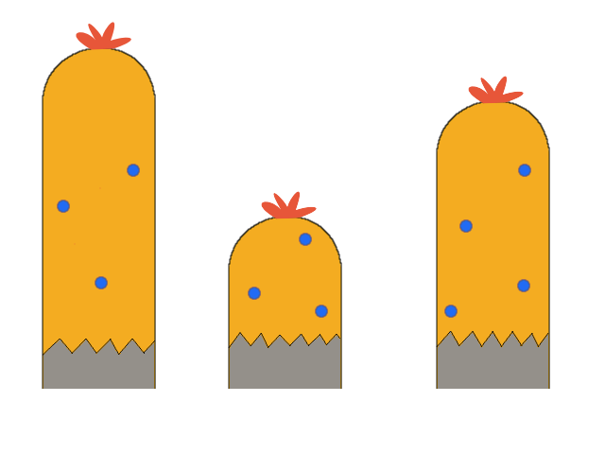
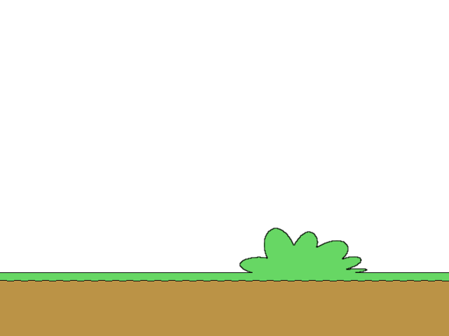
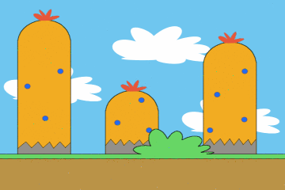
Parallax scrolling
Cielo (capa trasera) Vegetación (capa media)
Suelo (capa frontal) Animación

Slide 48
Dibujando el fondo
El método render comienza dibujando el fondo.
El fondo se dibuja por separado en 3 capas para que, cuando se agreguen curvas y colinas, exista parallax scrolling.
private void render(Graphics2D g2)
{
Render.background(g2, background, width, height, Background.SKY);
Render.background(g2, background, width, height, Background.HILLS);
Render.background(g2, background, width, height, Background.TREES);
…

Slide 49
Dibujando la carretera
Después del fondo, render itera sobre los segmentos:
Proyecta los puntos p1 y p2 de cada segmento de coordenadas del mundo a coordenadas de la pantalla.
Si es necesario, recorta el segmento, de lo contrario lo dibuja.

Slide 50
Dibujando la carretera
Segment baseSegment = findSegment(position);
int maxY = height;
Segment segment;
for (int n = 0; n < drawDistance; n++) {
segment = segments.get((baseSegment.index + n) % segments.size());
segment.looped = segment.index < baseSegment.index;
segment.fog = Util.exponentialFog(n / drawDistance, fogDensity);

Slide 51
Dibujando la carretera
Util.project(segment.p1, (playerX * roadWidth), cameraHeight,
position - (segment.looped ? trackLength : 0), cameraDepth, width, height, roadWidth);
Util.project(segment.p2, (playerX * roadWidth), cameraHeight,
position - (segment.looped ? trackLength : 0), cameraDepth, width, height, roadWidth);
if ((segment.p1.camera.z <= cameraDepth) || // behind us
(segment.p2.screen.y >= maxY)) { // clip by (already rendered) segment
continue;
}

Slide 52
Dibujando la carretera
Render.segment(g2, width, lanes,
segment.p1.screen.x, segment.p1.screen.y, segment.p1.screen.w,
segment.p2.screen.x, segment.p2.screen.y, segment.p2.screen.w,
segment.fog, segment.color);
maxY = segment.p2.screen.y;
}

Slide 53
Método Util.project
Para cada punto p1 y p2 calcula las coordenadas x y y en coordenadas de la pantalla.
También calcula el ancho proyectado (w) del segmento y la escala (scale).

Slide 54
Método Util.project
public static void project(PointProjection p, double cameraX, double cameraY,
double cameraZ, double cameraDepth, int width, int height, int roadWidth)
{
p.camera.x = p.world.x - cameraX; p.camera.y = p.world.y - cameraY;
p.camera.z = p.world.z - cameraZ;
p.screen.scale = cameraDepth / p.camera.z;
p.screen.x = (int) Math.round((width / 2.0) + (p.screen.scale * p.camera.x * width / 2.0));
p.screen.y = (int) Math.round((height / 2.0) - (p.screen.scale * p.camera.y * height / 2.0));
p.screen.w = (int) Math.round((p.screen.scale * roadWidth * width / 2.0));
}

Slide 55
Dibujando la carretera
Dadas las coordenadas x y y de la pantalla para p1 y p2, junto con el ancho de carretera proyectado w, el método Render.segment calcula los polígonos para dibujar el pasto, la carretera, las franjas de ruido y los separadores de carril usando el método Render.polygon.
Ver los detalles en la clase Render.

Slide 56
Dibujando el automóvil
Lo último que hace el método render es dibujar el automóvil.
Render.player(g2, width, height, resolution, roadWidth, sprites,
speed / maxSpeed,
cameraDepth / playerZ,
width / 2.0,
height,
speed * (keyLeft ? -1 : keyRight ? 1 : 0),
0);

Slide 57
Dibujando el automóvil
El método Render.player utiliza el método drawImage de la clase Graphics2D para dibujar el sprite del automóvil.
El sprite se escala usando la proyección vista anteriormente d / z.
Donde z es la distancia del automóvil a la cámara guardada en la variable playerZ.
También rebota el automóvil cuando va a altas velocidades agregando un número aleatorio basado en speed / maxSpeed.

Slide 58
Resultado final

